Slide 1
Проведение токсикологических, доклинических, клинических исследований, регистрация лекарственных средств, исследование безопасности и эффективности клеточных технологий

Slide 2
О компании
ООО "БИОКОНСАЛТИНГ" - независимая научно-исследовательская компания, объединяющая научный опыт и исследовательский потенциал ведущих медицинских и биологических институтов и организаций среднего Урала. Основным направлением научной деятельности нашей компании является разработка теоретических и методологических основ безопасности применения и исследования эффективности медицинского использования индуцированных плюрипотентных стволовых клеток и клеточных технологий.
Компания Биоконсалтинг является аккредитованным центром коллективного пользования Технопарка "Сколково". Мы осуществляем полный цикл создания лекарственных средств на основе малых молекул, а именно проектирование, разработку, опытный и промышленный органический синтез, скрининг, доклинические и клинические исследования, создание регистрационного досье.

Slide 3
Наши услуги:
Установление ЛД 50;
Кумулятивный эффект;
Исследования in silico профили аффиности малых молекул для 4790 белков.;
Определение подострой, субхронической или хронической токсичности;
Определение кожно-раздражающего действия и конъюнктивальной пробы;
Оценка сенсибилизирующего действия in vivo и in vitro;
Исследование генеративной токсичности и эмбриотоксического действия;
Тератогенное действие вещества на крысах, а также тест морфометрии крыла на Drosophila melanogaster;
Исследование пирогенного действия препарата на кроликах и LAL тест;
Микроядерный тест на ПХЭ красного костного мозга крыс;
Проведение теста Эймса на Salmonella typhimurium ТА97, ТА98 и ТА100 с метаболической активацией и без;
Анализ хромосомных аберраций на лимфоцитах костного мозга;
Анализ доминантных летальных мутаций на мышах;
Анализ рецессивных летальных мутаций на Drosophila melanogaster;
Исследования фармакокинетики и определение целевых органов методом ВЭЖХ/МС/МС;
Исследование иммунотоксического действия;
Исследование бактерицидных, фунгицидных и антивирусных свойств веществ;
Установление эффективности субстанций и ГЛФ;
Исследование токсикологической и фармакокинетической биоэквивалентности дженериков;
Клинические исследование лекарственных средств всех фаз;
Регистрация ЛС. Подготовка документации. Сбор и подача регистрационного досье.

Slide 4
Услуги для фармацевтических и производственных компаний:
Регистрация лекарственных средств;
Наша компания предлагает услуги по химическому анализу и установлению структурной формулы органических соединений, в том числе лекарственных средств. Проведение анализов на ВЭЖХ МС/МС, определение брутто-формулы, препаративная хроматография, ЯМР, ИК спектроскопия, выращивание кристаллов из чистого вещества и определение его структурной формулы;
Разработка технологий лабораторного и промышленного органического синтеза, синтез субстанций, разработка и валидация методов производственного контроля, установление срока годности, производственный контроль, выпуск опытных и серийных партий субстанций и ГЛФ;
Сертификация лабораторий и производств на соответствие GLP и GMP.

Slide 5
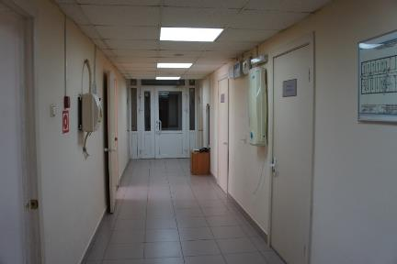
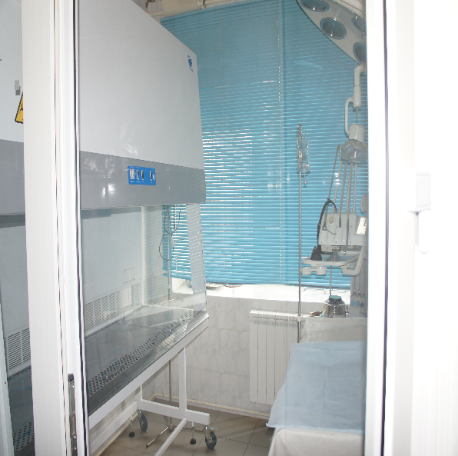
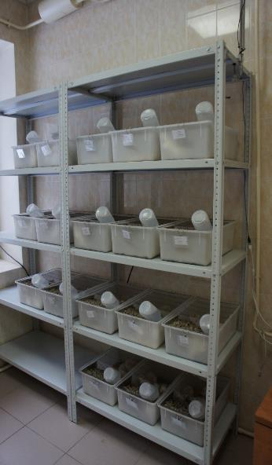
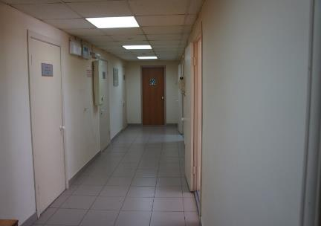
Виварий, помещения для экспериментов с мышами и крысами, клетки для содержания и размножения лабораторных крыс и мышей, операционная с ламинарным боксом

Slide 6
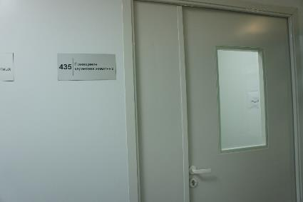
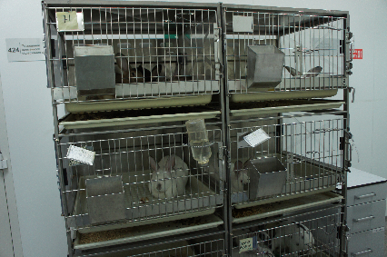
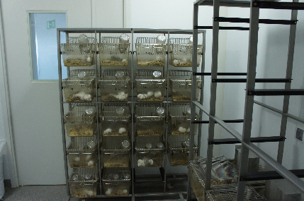
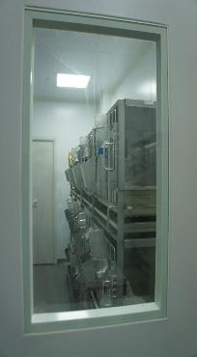
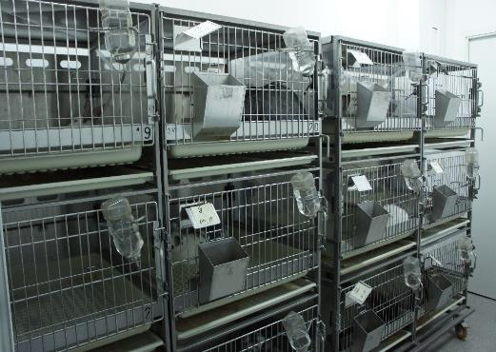
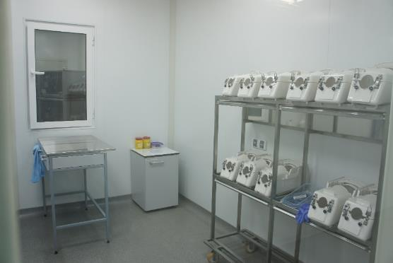
Виварий, соответствующий Правилам GLP , помещения и оборудование для экспериментов лабораторными животными

Slide 7
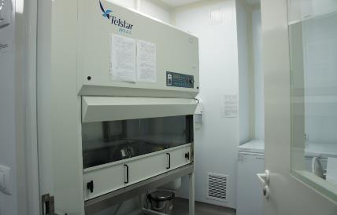
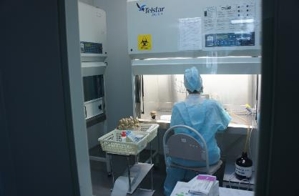
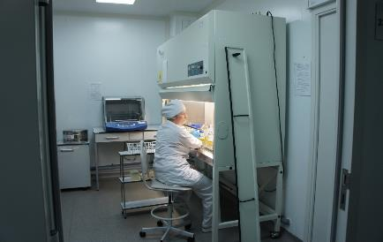
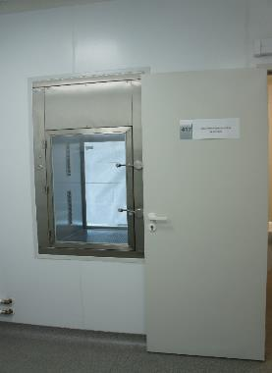
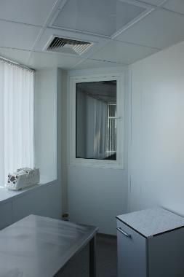
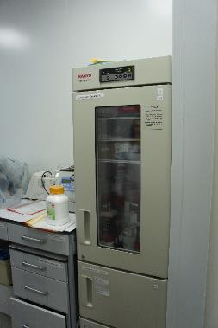
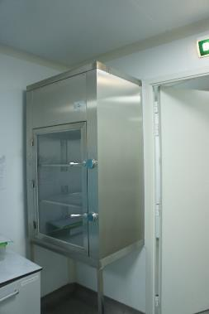
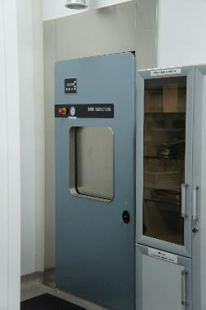
Виварий, соответствующий Правилам GLP

Slide 8
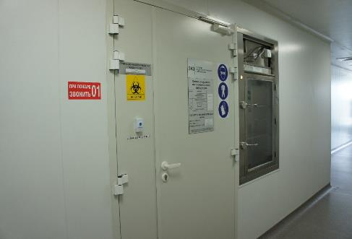
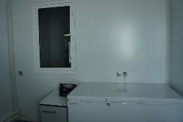
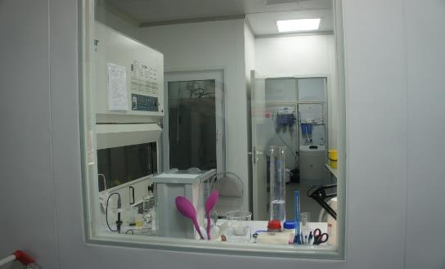
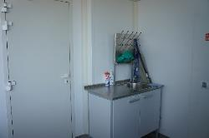
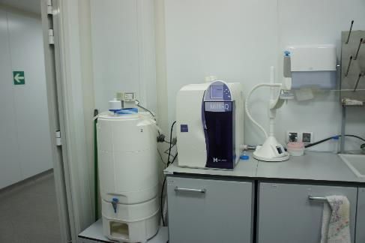
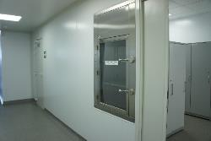
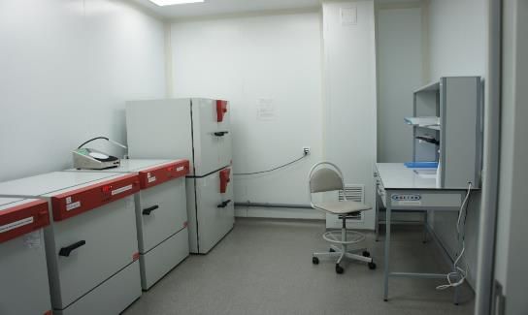
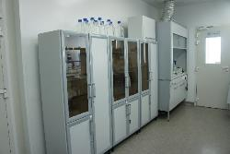
Виварий, соответствующий Правилам GLP

Slide 9
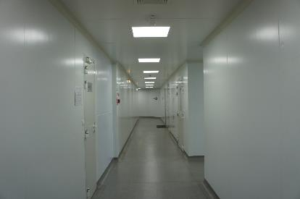
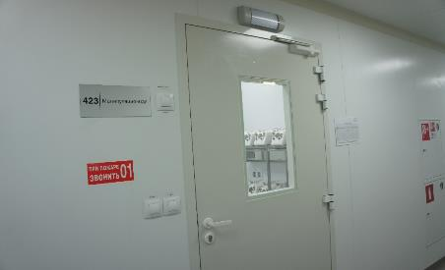
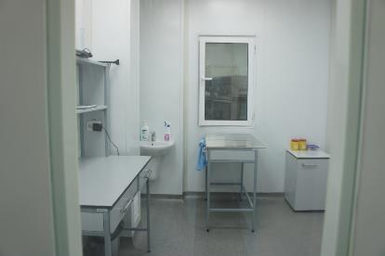
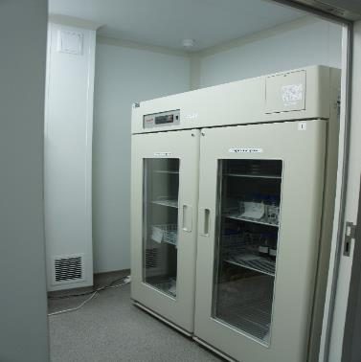
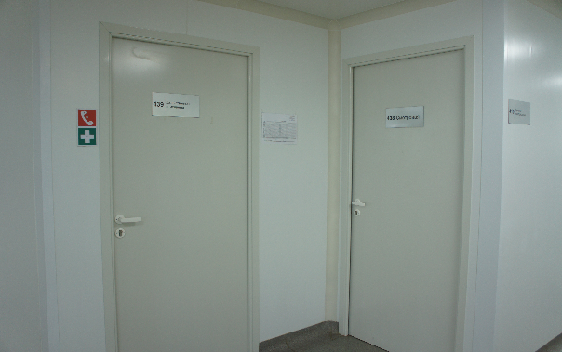
Виварий, соответствующий Правилам GLP

Slide 10
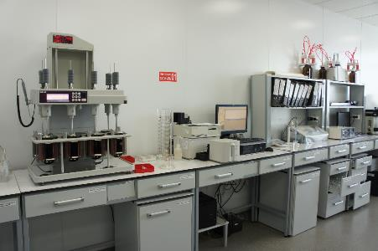
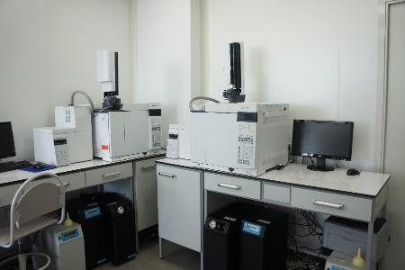
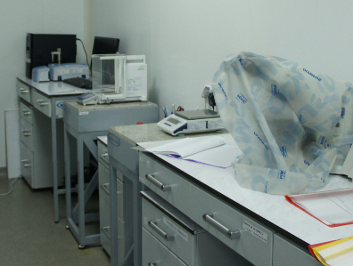
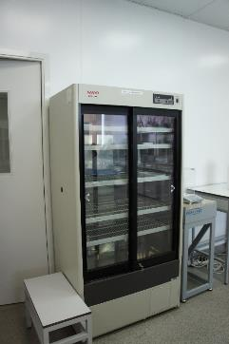
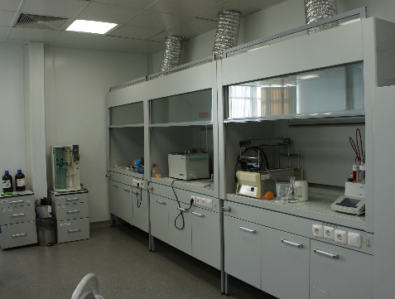
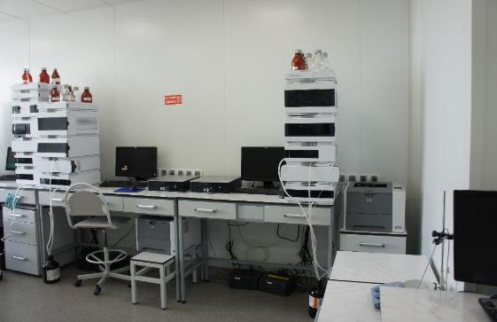
Лаборатория вивария GLP

Slide 11
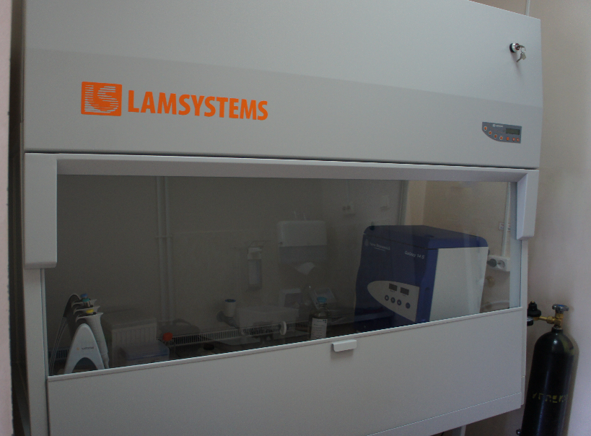
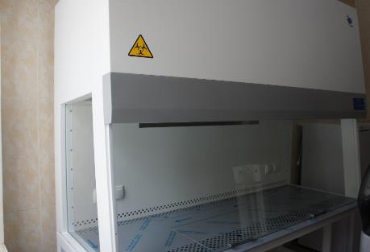
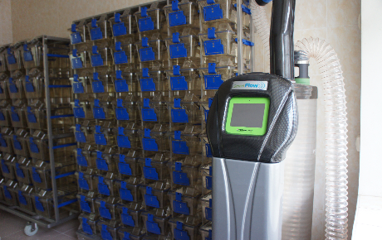
IVC система для экспериментов на мышиных и крысиных моделях ксенографтов

Slide 12
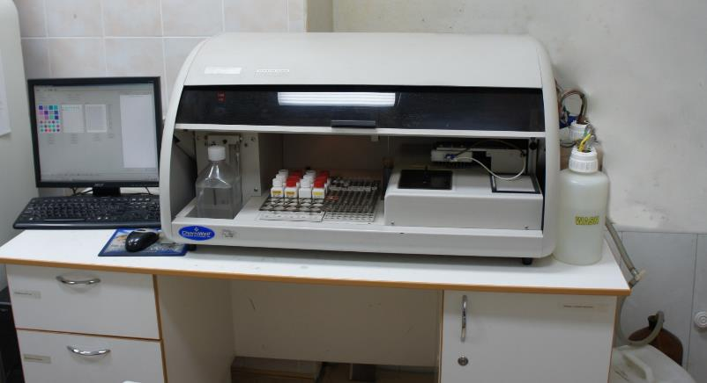
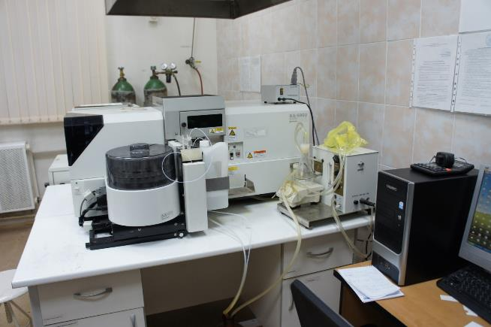
Приборное оснащение лаборатории
Автоматический программируемый биохимический анализатор крови ChemWell
Атомно-абсорционный спектрофотометр SHIMADZU AA-6800

Slide 13
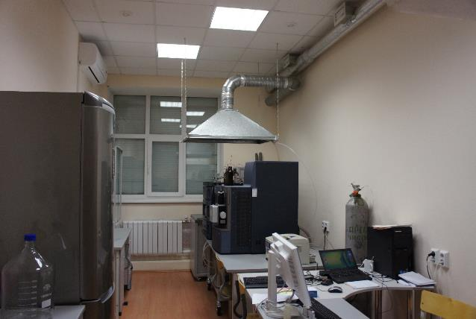
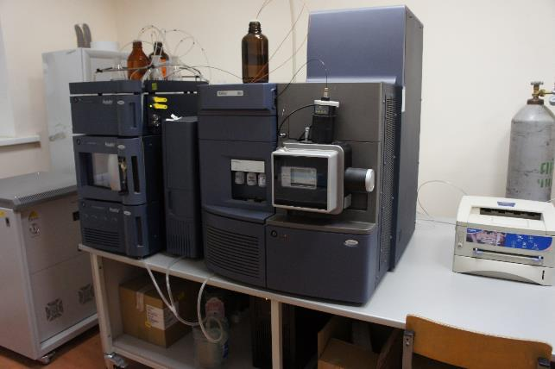
Приборное оснащение лаборатории
ВЭЖХ MС/MС Xevo QToF

Slide 14
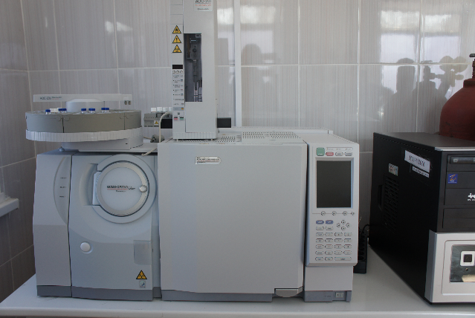
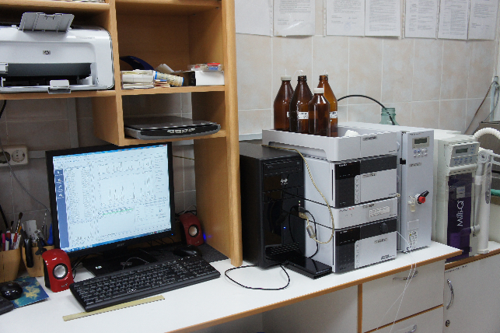
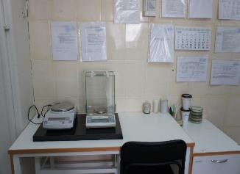
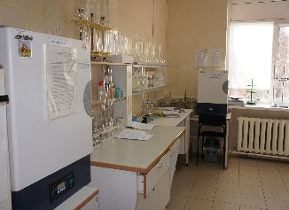
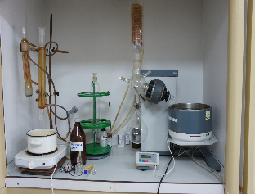
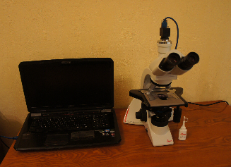
Приборное оснащение лаборатории

Slide 15
Оснащение лаборатории, вспомогательное оборудование

Slide 16
Оснащение гистологической лаборатории

Slide 17
Лаборатория клеточных культур

Slide 18
Экспериментальное производство фармацевтических субстанций
Реакторная установка для производства субстанций в чистом помещении

Slide 19
Экспериментальное производство фармацевтических субстанций

